Slide 1
Heusden
Representatieve school

Slide 3
Heusden Representatieve school
Dorpsraad Heusden merkte de voorbije jaren dat de school steeds meer ‘thuis anderstalige’ leerlingen kreeg en dat ‘thuis Nederlands-sprekende’ leerlingen door hun ouders naar een verderop gelegen ‘wittere school’ werden gebracht.
De Dorpsraad ondernam daarom een serieuze poging om de school stilaan weer taalgemengd te krijgen via de ‘actie 2/3’. De ouders met huistaal Nederlands werden hierbij gestimuleerd om hun kinderen naar de dorpsschool te brengen. Er werd hen gegarandeerd dat hun kinderen in een (kleuter)klasje terecht zouden komen waar 2/3 van de leerlingen het Nederlands als thuistaal heeft.
Deze actie verhoogt de culturele en taalkundige uitwisseling, vermijdt een hoop onnodig autoverkeer (‘vluchtouders’) en maakt het dorp levendiger. Mensen wandelen en fietsen dan meer samen met hun kinderen i.p.v. invulling te geven aan ‘ het achterbankmodel’.

Slide 4
Heusden Representatieve school
De actie is voorlopig niet geslaagd, maar de methodiek is er. Als de tijd hiervoor rijp is en een groep ouders zich verenigt (= samen kiest voor een future proof klasmodel) zal de Dorpsraad hier opnieuw mee van start gaan.
Er wonen enorm veel kinderen in Heusden die thuis Nederlands spreken, maar die nu dus naar scholen in andere gehuchten/gemeentes ‘getransporteerd’ worden.
Hieronder wordt het hele traject dat werd afgelopen, gepresenteerd.
Momenteel is de Dorpsraad heel de schoolomgeving aan het herbekijken en herinrichten, dat lukt wel!

Slide 5
Situatieschets
School in het midden in het Dorp: kleuter -lagere
Multiculturele omgeving
Toch meerderheid “Vlaamse” gezinnen
Vlucht naar “witte” scholen in de buurt
Veel autoverkeer
Angst voor taalachterstand, culturele vooroordelen

Slide 6
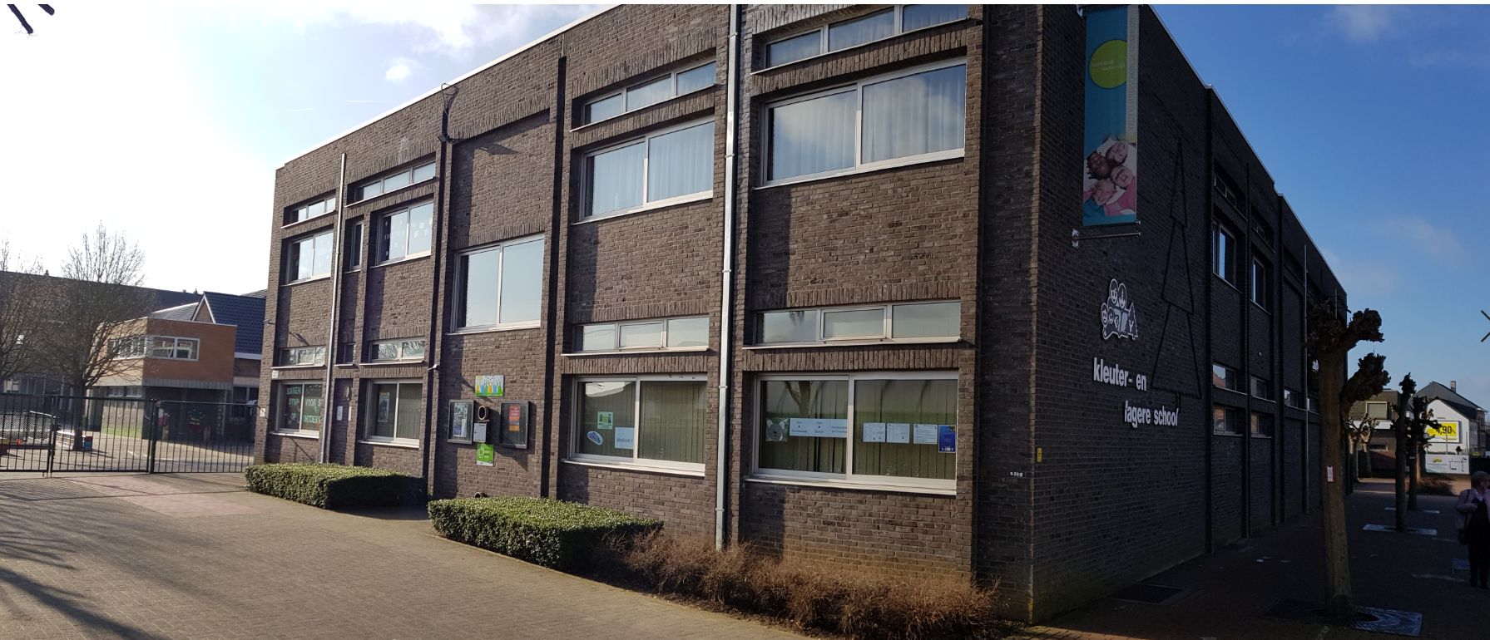

Slide 7
“Vlucht” naar afgelegen school

Slide 8
Actie 2/3
Garantie per klas: 2/3 Nederlands thuistaal
Taalgemengd
Alle maatschappelijk lagen
School in eigen dorp
Minder autoverkeer

Slide 9
Verloop actie
2018-2019
Folders in de bus
Sociale media
Het Belang van Limburg, de Standaard
KWB Heusden
Info-avonden en rondleiding
Minister Crevits (toen bevoegd voor onderwijs)
Video-opnames
Paneel voor de school

Slide 10
Dorpsraad Heusden en directie

Slide 11
Bord voor de school

Slide 12
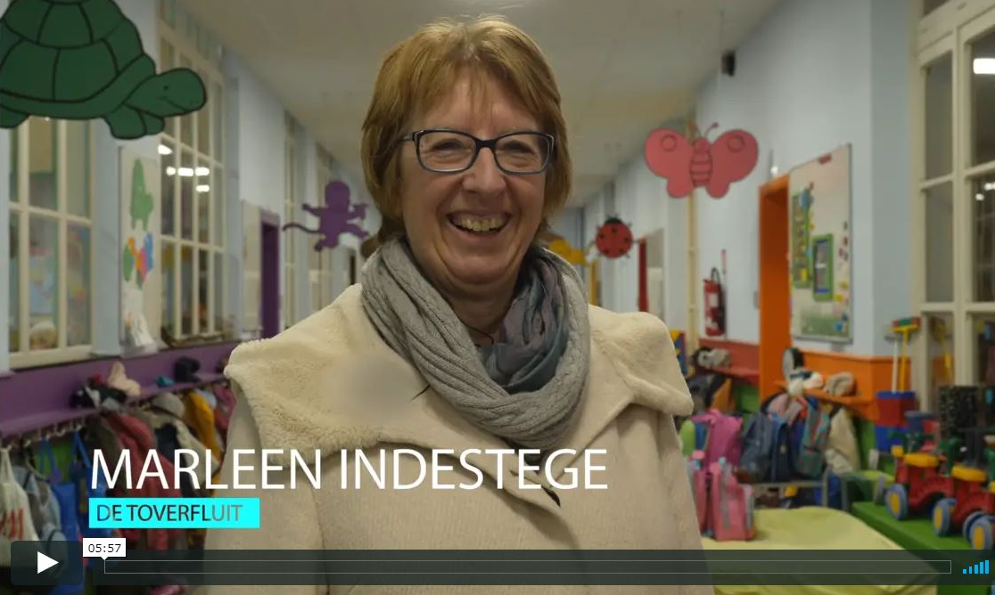
Video’s

